Slide 1



La Habana, Cuba · 2026
Programa FdF-NAE
Módulo 4
Implementación, mentoría y seguimiento de planes de mejora
Actividad 2.3.2 — Formación de Formadores
Proyecto NAE · Financiado por la Agence Française de Développement (AFD), con cofinanciación de la Unión Europea
Implementación técnica: Universidad de Alicante (UA) · Parque Científico Tecnológico de La Habana (PCTH)
La Habana, Cuba · 2026
Actividad 2.3.2 — FdF

Slide 2

PRESENTACIÓN DEL MÓDULO
Implementación, mentoría y seguimiento de planes de mejora
Competencia C6 · Implementación y mentoría para acompañar planes de mejora con seguimiento, evidencia y mejoría del NAE
Actividad 2.3.2 — FdF

Slide 3
01
MARCO DEL MÓDULO
Propósito, competencia, resultados de aprendizaje y ruta de implementación
Actividad 2.3.2 — FdF

Slide 4
Ficha técnica del Módulo 4
6 h
1 h
2 h
3 h
C6
Duración total
Presencial
Virtual sincrónica
Virtual asincrónica
Implementación y mentoría
Propósito de facilitación
Evidencias de práctica
Desarrollar mentoría, seguimiento, gestión de compromisos y derivación, favoreciendo la autonomía de quienes gestionan los NAE.
Simulación con K05, minuta K06 y seguimiento en K04.2. Se integran en el Portafolio, sin constituir un producto evaluativo adicional.
Dos ciclos articulados
Pedagógico: Diagnosticar necesidades de aprendizaje → Diseñar → Facilitar → Evaluar → Mejorar → Multiplicar.
Empresarial: Diagnosticar el NAE → Diseñar el Plan de Mejora → Acompañar su implementación → Evaluar resultados → Ajustar → Fortalecer capacidades.
Actividad 2.3.2 — FdF
Notes:
Fuentes: Programa FdF-NAE V2, M4 y §10.2; Guía del Facilitador/a V2, §§6, 6.4 y 9.3. Se mantienen 6 horas: 1 presencial, 2 sincrónicas y 3 asincrónicas, C6 (implementación y mentoría). M4 acompaña la implementación del Plan de Mejora de M3, fortalece capacidades del NAE y aporta evidencia a M5. Simulaciones y minutas son evidencias de práctica integradas en los cuatro productos del Portafolio, no un quinto producto ni entregas calificables separadas. Ambos ciclos se articulan con aprendizaje y transferencia territorial.

Slide 5
Objetivo del módulo
Desarrollar capacidades para acompañar la implementación de planes de mejora mediante mentoría, seguimiento sistemático, retroalimentación y articulación con servicios especializados, favoreciendo la autonomía y capacidad de decisión de quienes gestionan los NAE.
Implementación
Mentoría
Traducir el plan en decisiones, responsabilidades, plazos y evidencias verificables.
Acompañar sin sustituir la decisión del NAE: escuchar, preguntar, retroalimentar y fortalecer autonomía.
Seguimiento
Articulación
Documentar avances en K04.2 y decisiones, compromisos y seguimiento en K06.
Reconocer límites profesionales y derivar a servicios especializados cuando corresponda.
Actividad 2.3.2 — FdF

Slide 6
Competencia C6: implementación y mentoría
Competencia del módulo
Acompañar la mejora empresarial mediante planes de acción y mentoría centrada en la persona, con énfasis en implementación, seguimiento y aprendizaje durante la ejecución.
Plan de
mejora
Acuerdo de
acompañamiento
Mentoría
centrada en la persona
Compromisos
verificables
Seguimiento y
ajustes
Evidencias de práctica de C6
Criterio de calidad
Observación de mentoría con K05; minutas K06 y revisión de avances en K04.2. Se integran como registros o componentes del Portafolio, sin entregas calificables adicionales.
La persona formadora no decide por el NAE: facilita análisis, opciones, compromisos, evidencias y derivaciones pertinentes.
Actividad 2.3.2 — FdF
Notes:
Fuentes: Programa V2, C6 y §10.2; Guía V2, §§6.4 y 9.3. Observar la competencia a través de simulación con K05, minutas K06 y revisión de avances en K04.2. Un informe breve o registro de seguimiento, si se utiliza, es componente del Portafolio, no tarea calificable independiente. No añadir requisitos de aprobación.

Slide 7
Resultados esperados de aprendizaje I
1
Diferenciar los roles de formador/a, asesor/a, consultor/a y mentor/a.
2
Establecer acuerdos de acompañamiento y delimitar responsabilidades.
3
Generar relaciones profesionales basadas en confianza, respeto y confidencialidad.
4
Aplicar escucha activa.
5
Formular preguntas que promuevan análisis y toma de decisiones.
6
Proporcionar retroalimentación orientada a resultados.
Actividad 2.3.2 — FdF

Slide 8
Resultados esperados de aprendizaje II
7
Convertir las decisiones en compromisos verificables.
8
Dar seguimiento sistemático al avance del plan de mejora.
9
Utilizar una bitácora de acompañamiento.
10
Adaptar el plan cuando las condiciones cambien.
11
Reconocer los límites de su competencia profesional.
12
Derivar adecuadamente situaciones que requieran asistencia especializada.
Actividad 2.3.2 — FdF

Slide 9
Ruta del Módulo 4 por modalidad
Tema | Carga | Modalidad | Foco operativo
1. Acompañamiento empresarial | 0,5 h | Virtual asincrónica | Propósito, alcance, roles, límites y corresponsabilidad.
2. Mentoría empresarial | 1 h + 1 h | Presencial + sincrónica | Confianza, acuerdos, escucha, preguntas, alternativas, decisiones y autonomía.
3. Gestión de compromisos | 0,5 h | Virtual asincrónica | Acuerdos, responsables, fechas, evidencias, obstáculos y próximos pasos.
4. Seguimiento | 0,5 h | Virtual sincrónica | Frecuencia, hitos, avances, dificultades, revisión, adaptación y documentación.
5. Minuta/bitácora | 1 h | Virtual asincrónica | Registro de situación, avance, problema, decisión, compromiso, evidencia y seguimiento.
6. Situaciones complejas | 0,5 h | Virtual sincrónica | Incumplimiento, resistencia, conflictos, crisis, límites profesionales y derivación.
7. Ecosistema de apoyo | 1 h | Virtual asincrónica | Universidades, CUM, DDM, parques, centros, especialistas y redes.
Actividad 2.3.2 — FdF
Notes:
Fuentes: Programa V2, temas y modalidades de M4; Guía V2, organización del itinerario y §6.4. La tabla expresa distribución temática, no orden cronológico rígido. La jornada presencial ocurre primero; las sesiones sincrónicas posteriores profundizan y retroalimentan. Las horas asincrónicas se distribuyen antes y durante el itinerario. La hora sincrónica del Tema 2 permite practicar K05 en rondas completas sin aumentar la carga total.

Slide 10
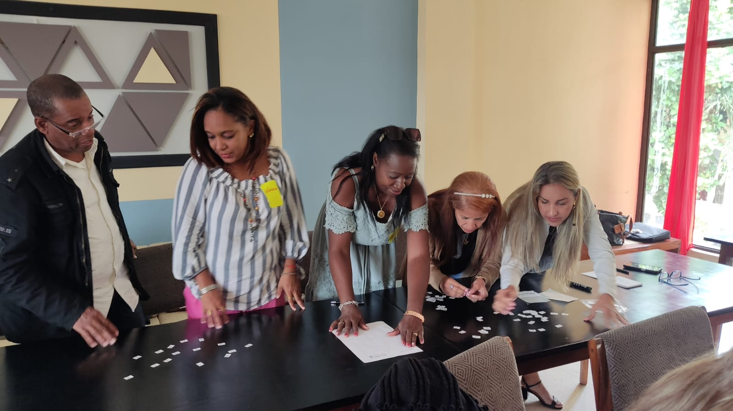
02
ACOMPAÑAMIENTO Y MENTORÍA
Del plan de mejora a una relación profesional basada en confianza, autonomía y evidencia
Actividad 2.3.2 — FdF

Slide 11
Del Plan de Mejora a la implementación
Plan de
Mejora
Acuerdos de
acompañamiento
Sesiones de
mentoría
Compromisos
verificables
Evidencias y
seguimiento
Ajustes o
derivación
Herramientas pertinentes al NAE
Acuerdos de sesión
K04.2 organiza el seguimiento; K05 orienta la práctica de mentoría y K06 registra las sesiones. Seleccionar su uso según necesidades y territorio.
Acción, responsable, fecha, evidencia, apoyo requerido y próximo seguimiento, acordados con el NAE.
Referentes complementarios
K04.2 y K06 proceden de CVI/PNUD. Su uso no es una secuencia rígida ni sustituye la arquitectura, competencias, productos o evaluación del FdF-NAE.
Actividad 2.3.2 — FdF
Notes:
Fuentes: Guía V2, capítulo 7 y §§7.5–7.7; herramientas K04.2 Plan de mejora.xlsx, K05 Guion de Mentoria-Facilitador.docx y K06 Bitácora-Minuta de asistencia técnica.docx. La selección responde a situación, características, etapa de desarrollo, necesidades y territorio del NAE. K04.2 y K06 son referentes complementarios de Creciendo con su Negocio, CVI/PNUD. No imponen una secuencia universal ni sustituyen arquitectura curricular, competencias, productos integradores o criterios de evaluación FdF-NAE. K05 desarrolla mentoría centrada en la persona y autonomía.

Slide 12
Tema 1 · El acompañamiento empresarial
0,5 h virtual asincrónica
Propósito
Alcances
Acompañar la ejecución del plan, fortalecer capacidades y apoyar decisiones basadas en evidencias.
Orientar, retroalimentar, facilitar análisis, dar seguimiento y conectar con apoyos pertinentes.
Roles y límites
Corresponsabilidad
Distinguir formación, asesoría, consultoría, mentoría y derivación especializada.
El NAE conserva la decisión; la persona mentora facilita reflexión, compromiso y aprendizaje.
Actividad 2.3.2 — FdF

Slide 13
Diferenciar roles durante el acompañamiento
Rol | Foco principal | Riesgo si se confunde
Formador/a | Desarrolla competencias mediante experiencias de aprendizaje. | Convertir una brecha empresarial en curso sin diagnóstico.
Asesor/a | Orienta técnicamente sobre opciones y decisiones. | Dar soluciones sin evidencia o fuera de contexto.
Consultor/a | Analiza problemas específicos y propone soluciones técnicas. | Sustituir la decisión y apropiación del NAE.
Mentor/a | Facilita reflexión, autonomía, compromisos y seguimiento. | Convertirse en consejero/a directivo/a o supervisor/a.
Clave de facilitación
Antes de intervenir, preguntar: ¿esta situación requiere formación, asesoría, consultoría, mentoría o derivación especializada?
Actividad 2.3.2 — FdF

Slide 14
Tema 2 · Mentoría empresarial
1 h presencial + 1 h virtual sincrónica
Confianza
Acuerdos
Escucha activa
Preguntas
Alternativas
Decisión
Retroalimentación
Autonomía
Construcción de relación
Toma de decisiones
La mentoría profesional requiere confianza, respeto, confidencialidad y claridad sobre expectativas y responsabilidades.
La persona mentora no impone la solución: ayuda a analizar alternativas, ventajas, riesgos y próximos pasos.
Referente técnico
La profesionalización de la mentoría exige atender la relación, acuerdos, ética, confidencialidad, escucha activa, preguntas y reconocimiento de límites profesionales (European Mentoring and Coaching Council, 2015).
Actividad 2.3.2 — FdF

Slide 15
Mentoría con enfoque de género e inclusión
La mentoría debe reconocer que las personas acompañadas pueden enfrentar barreras diferenciadas para participar, decidir, acceder a recursos o sostener compromisos.
Sesgos y barreras de acceso
Responsabilidades de cuidado
Identificar condiciones que limitan participación, financiamiento, redes o tecnología.
Acordar horarios, compromisos y seguimiento realistas.
Recursos y tecnología
Redes y decisión
No asumir acceso igual a conectividad, equipos o información.
Promover autonomía, liderazgo y participación en espacios de decisión.
Actividad 2.3.2 — FdF

Slide 16
Técnicas centrales de mentoría
Escucha activa
Preguntas reflexivas
Comprender antes de responder: observar, preguntar, parafrasear y validar comprensión.
Abrir análisis, alternativas, consecuencias, recursos y compromisos.
Retroalimentación
Autonomía
Vincular evidencia observada con el criterio de mejora y una acción concreta.
Mantener la decisión en la persona responsable del NAE y fortalecer su capacidad de gestión.
Regla práctica: menos consejo inmediato, más escucha, evidencia, opciones y compromiso verificable.
Actividad 2.3.2 — FdF

Slide 17
Preguntas que promueven análisis y decisión
Resultado esperado
Evidencia
¿Qué resultado sería importante para usted en este momento?
¿Qué evidencia tiene de que ese es el problema principal?
Alternativas
Riesgos
¿Qué alternativas ha considerado?
¿Qué ventajas y riesgos observa en cada opción?
Recursos
Apoyo externo
¿Qué puede hacer con los recursos actuales?
¿Qué apoyo externo sería necesario?
Compromiso
¿Cuál será el próximo paso, quién lo realizará y para cuándo?
Actividad 2.3.2 — FdF

Slide 18
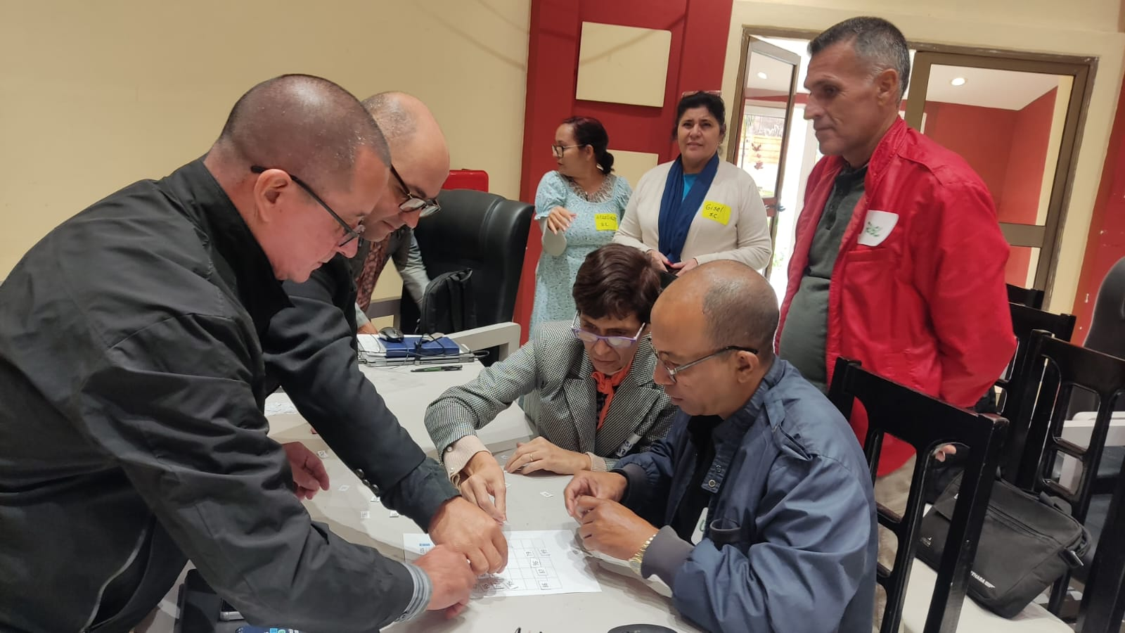
03
GESTIÓN Y SEGUIMIENTO
Compromisos, bitácoras, situaciones complejas y ecosistema de apoyo
Actividad 2.3.2 — FdF

Slide 19
Tema 3 · Gestión de compromisos
0,5 h virtual asincrónica
Acuerdo
Responsable
Fecha
Evidencia
Obstáculo
Próximo paso
De la conversación a la acción
Gestión de obstáculos
Registrar en K06 acción, responsable, fecha, evidencia, apoyo requerido y próximo seguimiento.
Registrar barreras, supuestos y apoyos necesarios evita que los compromisos queden como intenciones generales.
Pregunta de control
¿Este compromiso puede revisarse objetivamente en la próxima sesión?
Actividad 2.3.2 — FdF

Slide 20
Compromisos verificables: fórmula mínima
Elemento | Pregunta de verificación | Ejemplo operativo
Acción | ¿Qué se hará exactamente? | Actualizar registro semanal de ventas.
Responsable | ¿Quién lo hará? | Responsable comercial / persona designada.
Fecha | ¿Para cuándo estará listo? | Fecha concreta acordada con el NAE.
Evidencia | ¿Cómo se comprobará? | Registro, foto, documento, reporte o minuta.
Apoyo requerido | ¿Qué recurso o acompañamiento necesita? | Plantilla, llamada técnica, enlace institucional.
Cierre y seguimiento
Acordar también cuándo se revisará el compromiso. Evitar acuerdos generales sin responsable, fecha ni evidencia.
Actividad 2.3.2 — FdF
Notes:
Fuente: K05, Criterio de cierre y Cierre de la conversación; Guía V2, §6.4. El compromiso verificable incluye acción, responsable, fecha, evidencia, apoyo requerido y seguimiento. El ejemplo de ventas es ilustrativo, no una acción o fecha prescrita para La Colmena. Acordar un plazo concreto y la fecha de revisión con la persona responsable y registrar en K06.

Slide 21
Tema 4 · Seguimiento con K04.2
0,5 h virtual sincrónica
Hoja General
Hojas de proyecto
Revisar proyectos, responsables, apoyos, presupuesto y cronograma del Plan de Mejora.
Contrastar actividades y tareas: P (programado), R (real), porcentaje de avance y evidencias.
Revisión y adaptación
Documentación
Acordar ajustes ante cambios de recursos, prioridades, riesgos o contexto, con participación del NAE.
Registrar decisiones y compromisos en K06 y mantener su vínculo con las actividades de K04.2.
Seguimiento sistemático = observar avances + interpretar evidencias + decidir ajustes.
Actividad 2.3.2 — FdF
Notes:
Fuentes: Guía V2, §7.5; K04.2, hojas General, Proyecto 1 y Proyecto 2. General contiene proyectos, responsable principal, instituciones de apoyo, presupuesto y cronograma. Las hojas de proyecto contienen actividades, tareas, responsables, programación semanal por mes y porcentajes de avance. P significa programado y R real. Contrastar lo realizado con evidencias y registrar decisiones de ajuste en K06, preservando el vínculo con el plan. Las marcas x y valores precargados del formato no prueban avances del NAE. Diferenciar ejecución de tareas de resultados empresariales, cuya evaluación se profundiza en M5.

Slide 22
Tema 5 · Registro de acompañamiento con K06
1 h virtual asincrónica
Fecha
Situación
Avance
Cuándo ocurrió
Qué se revisó
Qué cambió
Problema
Decisión
Compromiso
Qué obstáculo apareció
Qué se acordó
Qué se hará
Responsable
Evidencia
Seguimiento
Quién lo hará
Cómo se verificará
Cuándo se revisa
Criterio de uso
K06 documenta objetivo, agenda, resultados, compromisos y observaciones. Incorporar evidencia y seguimiento en esos campos, sin crear otra bitácora.
Actividad 2.3.2 — FdF
Notes:
Fuentes: Programa V2, M4 Tema 5; Guía V2, §§6.4 y 7.7; K06. Las tarjetas muestran información de acompañamiento que debe documentarse. K06 dispone de nombre de empresa, fecha, lugar, objetivo, agenda por tratar, resultados, compromisos, observaciones y participantes con nombres y firmas. Incorporar situación, avances, decisiones y evidencias en Resultados; acción, responsable, plazo, evidencia esperada, apoyo requerido y seguimiento en Compromisos; barreras y asuntos pendientes en Observaciones. No crear otra bitácora obligatoria.

Slide 23
K06 · Minuta de asistencia técnica
Vista resumida: K06 separa resultados y compromisos e incluye nombres y firmas de participantes.
Nombre de la Empresa:
Fecha
Lugar
Objetivo:
Agenda por tratar
Resultados / compromisos
Observaciones
Actividad 2.3.2 — FdF
Notes:
Fuente: K06 Bitácora-Minuta de asistencia técnica.docx; Guía V2, §7.7. La diapositiva es una vista resumida del registro, no una reproducción íntegra del archivo. Al trabajar, utilizar K06 con sus campos separados de Resultados, Compromisos y Observaciones, y el bloque de participantes, nombres y firmas cuando corresponda. En Resultados registrar decisiones y evidencias; en Compromisos detallar acción, responsable, fecha, apoyo y próximo seguimiento. K06 se integra como evidencia, no como producto evaluativo adicional.

Slide 24
Tema 6 · Situaciones complejas
0,5 h virtual sincrónica
Incumplimiento
Resistencia
Revisar causas, recursos y compromiso; no culpabilizar sin evidencia.
Explorar razones, experiencia previa y condiciones reales.
Conflictos
Crisis
Separar personas de argumentos y volver a acuerdos y evidencias.
Priorizar continuidad, sostenibilidad y apoyos especializados según la situación del NAE.
Cambio de prioridades
Dependencia
Acordar mejoras e innovaciones viables, considerando impacto, recursos y sostenibilidad.
Devolver decisión al NAE y fortalecer autonomía.
Límites profesionales
Derivación
Reconocer cuándo el caso excede la competencia.
Conectar responsablemente con servicios especializados.
Actividad 2.3.2 — FdF
Notes:
Fuentes: Programa V2, M4 temas 2 y 6; Guía V2, §6.4 y enfoques transversales. Explorar incumplimientos sin culpabilizar, considerando cuidados, desigualdad de acceso a recursos y tecnología, participación, redes y autonomía. Revisar sostenibilidad económica, social y ambiental, continuidad operativa e innovaciones viables. No improvisar apoyo especializado. Los ajustes se acuerdan con el NAE y se documentan en K06 y K04.2.

Slide 25
Límites profesionales y derivación responsable
Situación
identificada
¿Está dentro
del rol?
¿Hay evidencia
suficiente?
¿Requiere
especialista?
Derivar y
registrar
Dentro del rol
Fuera del rol
Acompañar análisis, opciones, compromisos y seguimiento con base en evidencia.
No improvisar asesoría jurídica, financiera, técnica o psicológica especializada. Derivar con responsabilidad.
Ética del acompañamiento
La confidencialidad, el consentimiento, la imparcialidad y el manejo responsable de información son condiciones básicas del acompañamiento.
Actividad 2.3.2 — FdF

Slide 26
Tema 7 · Ecosistema de apoyo
1 h virtual asincrónica
Universidades
CUM
DDM
Parques tecnológicos
capacidades académicas y técnicas
nodos territoriales
desarrollo municipal
innovación y transferencia
Centros de investigación
Instituciones de apoyo
Especialistas
Redes empresariales
servicios especializados
articulación y regulación
derivación técnica
aprendizaje y alianzas
Uso práctico
El ecosistema permite que la persona mentora no actúe sola: identifica apoyos, deriva y fortalece capacidades territoriales sostenibles.
Actividad 2.3.2 — FdF

Slide 27
Mapa rápido de articulación territorial
Necesidad del NAE | Tipo de apoyo | Actor potencial | Evidencia de derivación
Formalización / normativa | Asistencia especializada | Institución competente / especialista | Contacto, orientación o cita registrada
Innovación de procesos | Asesoría técnica | Universidad, parque tecnológico, centro I+D | Acuerdo de apoyo o referencia
Gestión empresarial | Formación / mentoría | CUM, universidad, red de formadores/as | Sesión, minuta o plan ajustado
Finanzas o costos | Asistencia técnica | Especialista financiero / programa de apoyo | Recomendación y seguimiento
Articulación comercial | Redes y alianzas | Red empresarial, DDM, actores territoriales | Contacto, compromiso o actividad
Actividad 2.3.2 — FdF

Slide 28
04
TALLER PRESENCIAL
Simulación de mentoría y gestión de compromisos en 60 minutos
Actividad 2.3.2 — FdF

Slide 29
Secuencia didáctica recomendada
Momento | Acción del facilitador/a | Acción de participantes | Evidencia de práctica
Modelado | Mostrar una conversación de mentoría eficaz y otra directiva. | Identificar diferencias. | Criterios de buena mentoría.
Práctica presencial | Organizar tríadas con K05 y rotar roles. | Mentorizar, representar NAE y observar. | Observación del desempeño con K05.
Seguimiento | Modelar el registro de sesión en K06. | Registrar acuerdos, evidencias y próximos pasos. | Minuta completa.
Caso complejo | Plantear resistencia, sesgos, barreras de acceso o límites profesionales. | Argumentar respuesta, ajuste, compromiso y posible derivación. | Decisión argumentada.
Criterio metodológico
La práctica presencial se concentra en simular, observar, registrar, retroalimentar y ajustar; no en exposición teórica extensa.
Actividad 2.3.2 — FdF
Notes:
Fuente: Guía V2, §6.4. Conservar Modelado, Práctica presencial, Seguimiento y Caso complejo. K05 aporta roles, criterios de observación y situaciones de mentoría; K06 documenta acuerdos. Recuperar experiencias de las personas adultas y facilitar observación entre pares y retroalimentación. Las evidencias de práctica no son productos evaluativos independientes.

Slide 30
Agenda operativa del taller presencial
Tiempo | Momento | Actividad | Evidencia de práctica
0–10 min | Modelado | Comparar intervención prescriptiva y mentoría centrada en la autonomía. | Criterios de buena mentoría
10–15 min | Preparación | Asignar tríadas y entregar por separado las consignas de K05. | Roles y acuerdos de práctica
15–42 min | Tres rondas | Tres rondas abreviadas de 9 minutos, con rotación de los tres roles. | Observación del desempeño
42–52 min | Retroalimentación | Contrastar escucha, preguntas, autonomía, límites y compromisos observados. | Fortaleza y prioridad de mejora
52–60 min | Cierre | Registrar en K06 decisión, compromiso, responsable, evidencia y fecha. | Minuta de práctica
Actividad 2.3.2 — FdF
Notes:
Fuentes: Guía V2, ficha M4 Simulación de mentoría empresarial; K05, Organización. La ficha presencial de la Guía establece 60 minutos: 0–10 modelado; 10–15 preparación; 15–42 tres rondas de 9 minutos con rotación; 42–52 retroalimentación; 52–60 cierre y minuta. K05 propone rondas completas de 12–15 minutos de conversación y 5 minutos de retroalimentación. Por jerarquía de fuentes, se mantiene la ficha presencial y se explicita que son rondas abreviadas. Desarrollar las rondas completas de K05 durante la hora sincrónica ya asignada a mentoría: tres rondas de 17–20 minutos caben en 51–60 minutos. No aumentar horas ni crear tareas calificables. Conservar propósito, autonomía, evidencia, límites y compromiso verificable en ambas modalidades.

Slide 31
K05 · Guion de Mentoría: roles y consignas
Rol | Consigna operativa
Responsable del NAE | Representa a La Colmena. Presenta su demanda y aporta evidencias progresivamente según su consigna privada.
Mentor/a | Explora la situación mediante escucha y preguntas, ayuda a analizar alternativas, evita decidir por la empresa y cierra con compromisos verificables.
Observador/a | Observa escucha, preguntas, evidencias, análisis, alternativas, autonomía, límites, compromisos y cierre.
Rondas completas en la hora sincrónica de mentoría
K05: 12–15 min de conversación + 5 min de retroalimentación. Completar la rotación en la hora prevista. Entregar consignas por separado.
Actividad 2.3.2 — FdF
Notes:
Fuentes: K05 Guion de Mentoria-Facilitador.docx, partes I y II; Guía V2, §7.6. Entregar por separado la consigna de cada rol; la persona mentora no debe conocer anticipadamente todas las respuestas del NAE. La Colmena plantea inicialmente crecimiento, financiamiento, proveedores, marketing y mercados. Durante la conversación, la persona responsable introduce tres momentos: pide una solución directa; pregunta si conviene crecer u ordenar primero la empresa; solicita elegir financiamiento. La persona mentora explora evidencias, alternativas, riesgos y recursos sin decidir por la empresa, y reconoce el límite si la recomendación financiera especializada excede su competencia. Las evidencias se revelan progresivamente: 14 personas, nueve mujeres y cinco hombres; 186 pedidos con 35 retrasos; costos por producto inconsistentes; información comercial dispersa y recursos limitados. No es necesario abordar todas las dificultades ni llegar a una solución única. El observador no interviene y registra una fortaleza, evidencia concreta, oportunidad de mejora y pregunta útil. Cerrar con acción, responsable, fecha, evidencia, apoyo y seguimiento. Aplicar la organización temporal de la diapositiva 30 y completar las rondas de K05 en la hora sincrónica del Tema 2.

Slide 32
Retroalimentación y evaluación de la práctica
Evidencia
observada
Criterio
relacionado
Logro
identificado
Prioridad de
mejora
Acción
concreta
Retroalimentación útil
Revisión del desempeño
Debe ser específica, oportuna, respetuosa y orientada al desarrollo. Se basa en lo observado, no en juicios personales.
Usar la observación de K05 y permitir una nueva práctica. Valorar el proceso de mentoría, sin exigir una solución predeterminada.
Cuatro productos integradores del Portafolio
Diagnóstico empresarial integral; Plan de Mejora; Evaluación del Plan de Mejora; Diseño de réplica territorial (K10 Plan de Multiplicación Territorial).
Actividad 2.3.2 — FdF
Notes:
Fuentes: Programa V2, §10.2; Guía V2, §§6 y 9.3; K05, reflexión y cierre. Los cuatro productos integradores son Diagnóstico empresarial integral, Plan de Mejora, Evaluación del Plan de Mejora y Diseño de réplica territorial, documentado mediante K10 Plan de Multiplicación Territorial. La observación de mentoría y los registros no generan calificaciones adicionales. La retroalimentación reconoce logros, identifica una o dos prioridades y acuerda una acción concreta. Evitar comentarios genéricos y recomendaciones que sustituyan la decisión del NAE.

Slide 33
Descriptores para retroalimentar la mentoría
Criterio | Logrado | En desarrollo | Requiere mejora
Escucha | Escucha, parafrasea y profundiza antes de proponer. | Escucha irregular. | Interrumpe o dirige prematuramente.
Preguntas | Preguntas abiertas promueven análisis y decisión. | Combina preguntas útiles con otras directivas. | Predominan consejos o interrogatorio.
Autonomía | La decisión permanece en la persona responsable del NAE. | Autonomía parcial. | Mentor/a decide por el NAE.
Compromisos | Acuerda acción, responsable, fecha, evidencia, apoyo y seguimiento. | Compromiso parcialmente definido. | Cierre ambiguo.
Ética/límites | Reconoce límites y protege confidencialidad. | Aplicación parcial. | Ignora límites o información sensible.
Actividad 2.3.2 — FdF
Notes:
Fuentes: K05, consigna de observación; Guía V2, §6.4. Los descriptores sirven para retroalimentar la práctica, sin introducir una rúbrica normativa o una calificación adicional. Utilizar la observación de K05 sobre escucha, preguntas, evidencias, análisis, alternativas, autonomía, límites, compromisos y cierre. Registrar conductas concretas y valorar el proceso de mentoría, no una solución empresarial predeterminada.

Slide 34
Alertas pedagógicas
Mentoría prescriptiva
Compromisos ambiguos
No convertir la mentoría en consultoría directiva ni en una lista de consejos.
Evitar acuerdos sin responsable, fecha, evidencia o próximo seguimiento.
Confidencialidad
Límites de competencia
Proteger información sensible del NAE y de las personas acompañadas.
No improvisar respuestas técnicas especializadas; derivar cuando corresponda.
Riesgo central
Una mentoría mal conducida puede crear dependencia, reducir autonomía o generar decisiones sin evidencia.
Actividad 2.3.2 — FdF

Slide 35
Adaptación a baja conectividad o interrupciones energéticas
Guiones impresos
K06 y K04.2 en papel
Entregar las consignas de K05 por separado y registrar la observación en papel.
Registrar compromisos en K06 y avances en K04.2; consolidar posteriormente.
Seguimiento alternativo
Entrega diferida
Usar llamada, SMS o mensajería ligera si no es posible videoconferencia.
Permitir consolidación posterior cuando la interrupción impida cierre sincrónico.
Principio
La adaptación puede cambiar el medio, pero no debe alterar competencia, resultado ni evidencia esperada.
Actividad 2.3.2 — FdF
Notes:
Fuentes: Guía V2, §6.4; K05 y K06. Mantener consignas de rol separadas también en papel; registrar manualmente K06 y el seguimiento de K04.2. Acordar llamadas, SMS o mensajería ligera según acceso real y consentimiento. Considerar horarios de cuidado y accesibilidad. Transferir la metodología al territorio conservando competencias, resultados y evidencias, con recursos locales y bajo requerimiento tecnológico.

Slide 36
05
EVALUACIÓN Y CIERRE
Evidencias, portafolio, transversalidad, bibliografía y continuidad hacia el Módulo 5
Actividad 2.3.2 — FdF

Slide 37
Evidencias de práctica y cierre del módulo
Integración en el Portafolio
K05, K06 y el seguimiento en K04.2 aportan evidencias al Plan de Mejora y a su Evaluación. M4 no añade un producto evaluativo.
Registro de sesión
Compromiso verificable
K06: objetivo, agenda, resultados, compromisos, observaciones y participantes.
Acción, responsable, fecha, evidencia, apoyo requerido y próximo seguimiento.
Criterios de mentoría
Derivación responsable
Observación de escucha, evidencias, alternativas, autonomía, compromisos, ética y límites.
Identificación del apoyo especializado cuando corresponda.
Actividad 2.3.2 — FdF
Notes:
Fuentes: Programa V2, §10.2; Guía V2, §§6, 6.4 y 9.3. M4 produce evidencias de práctica, no un nuevo producto evaluativo. La observación de mentoría, minutas y revisión de avances se integran como componentes, anexos o registros del Plan de Mejora y su Evaluación según el hito del Portafolio. Documentar lo observado y distinguir simulación de ejecución empresarial real. Los cuatro productos mantienen la arquitectura y criterios de evaluación del Programa.

Slide 38
Continuidad hacia Módulo 5
Implementación
K06
Indicadores
Evidencias
Evaluación
Ajustes
Puente metodológico
Pregunta de cierre
K04.2 y K06 aportan evidencias complementarias a M5, que utiliza K03, K07 y K09 para evaluar el Plan de Mejora y decidir ajustes.
¿Qué evidencia permitirá saber que el plan se está implementando y qué decisión debe tomarse en la próxima sesión?
Bibliografía básica
European Mentoring and Coaching Council. (2015). EMCC competence framework V2. EMCC International.
International Labour Organization. (2014). SIYB implementation guide. International Labour Office.
International Labour Organization. (s. f.). Start and Improve Your Business (SIYB). International Labour Organization.
Actividad 2.3.2 — FdF
Notes:
Fuentes: Guía V2, §§6.5, 7.3, 7.8 y 7.10. Referencia de continuidad: M5 utiliza K03 Problemática Jerarquizada, K07 Matriz de Indicadores y K09 Informe de Evaluación del Plan de Mejora; K04.2 y K06 aportan fuentes complementarias de evidencia. No aplicar nuevamente esas herramientas como requisito de M4. Mantener evidencia de ejecución, resultados y decisiones de ajuste diferenciadas. La bibliografía de la diapositiva se conserva del Programa aprobado.

Slide 39
La Habana, Cuba · 2026
Gracias.
Construimos juntos.
Material elaborado en el marco del Proyecto NAE
Financiado por la Agence Française de Développement (AFD), con cofinanciación de la Unión Europea
Implementación Técnica: Universidad de Alicante (UA) - Parque Científico Tecnológico de La Habana (PCTH)

